Slide 1
客户端19组-公告板安卓应用开发
团队介绍
项目目标-设计安卓应用展示文章
首页文章封面实现过程
登录实现过程
文章内容展示实现过程
应用演示效果
反思

Slide 2
曹幸东
浙江大学本科，自动化，15-19
加拿大研究生在读，预计21年12月毕业
更多信息请访问：https://caoxingdong.github.io/

Slide 3
目标：
设计一个安卓应用，满足以下要求：
五种文章封面布局设计
用户登录
纯文字文章内容展示
文字图片文章内容展示

Slide 4
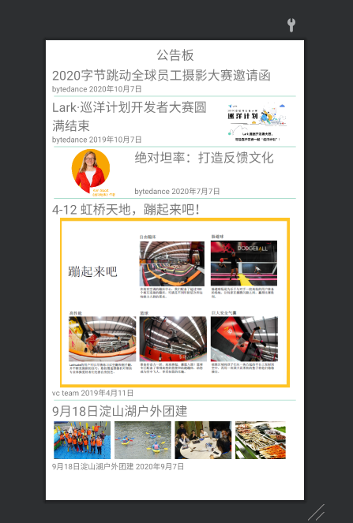
首页文章封面实现过程
Hardcode:
LinearLayout, ConstraintLayout
TextView, ImageView

Slide 5
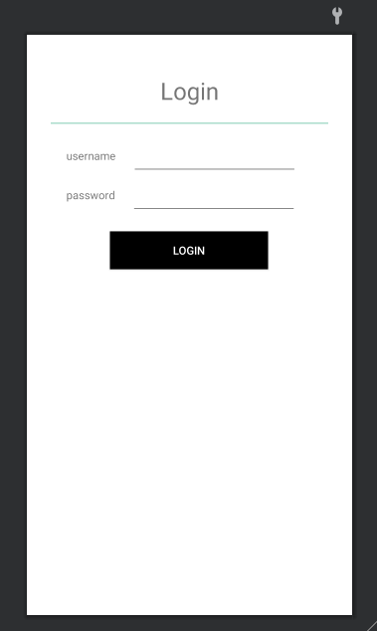
登录：
为封面添加clickListener
设计登录界面
postman生成代码
SharedPrefences缓存token

Slide 6
文章内容展示：
网络请求获取json格式的文章内容
解析获得文章内容字符串之后进行段落分割
自定义规则渲染不同格式的段落
ListView展示内容

Slide 7
反思：
优点： 能快速完成所有效果、功能
改进： 封面设计如何更泛化？ 如何优化响应速度？

